Slide 1


Slide 2

Notes:
https://youtu.be/MURmz_ZRgkM?si=kG8ENmPHc_BxVybW

Slide 3


Slide 4


Slide 5



Đồ vật nào dài hơn?
a)
b)

Slide 6

a)
Cây bút chì màu cam dài hơn cây bút sáp màu xanh.

Slide 7
Đồ vật nào dài hơn?
Cục tẩy dài hơn kẹp ghim.
b)

Slide 8
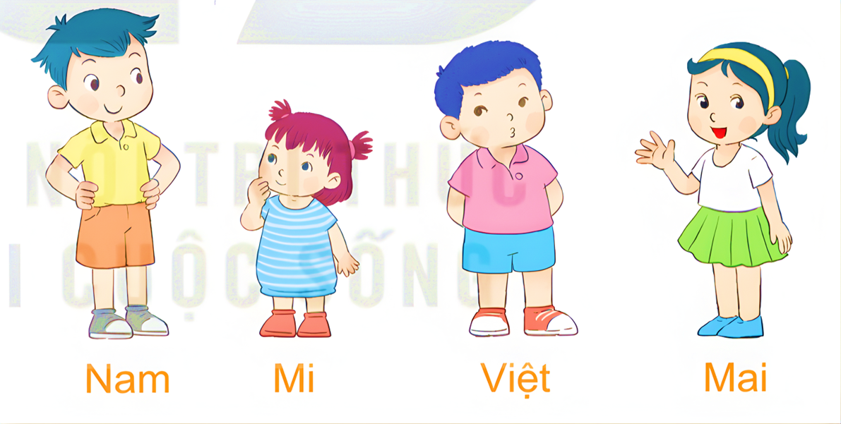

2
a) Bạn nào cao nhất?
b) Bạn nào thấp nhất?
Bạn Mi
thấp nhất.
Bạn Nam cao nhất.

Slide 9
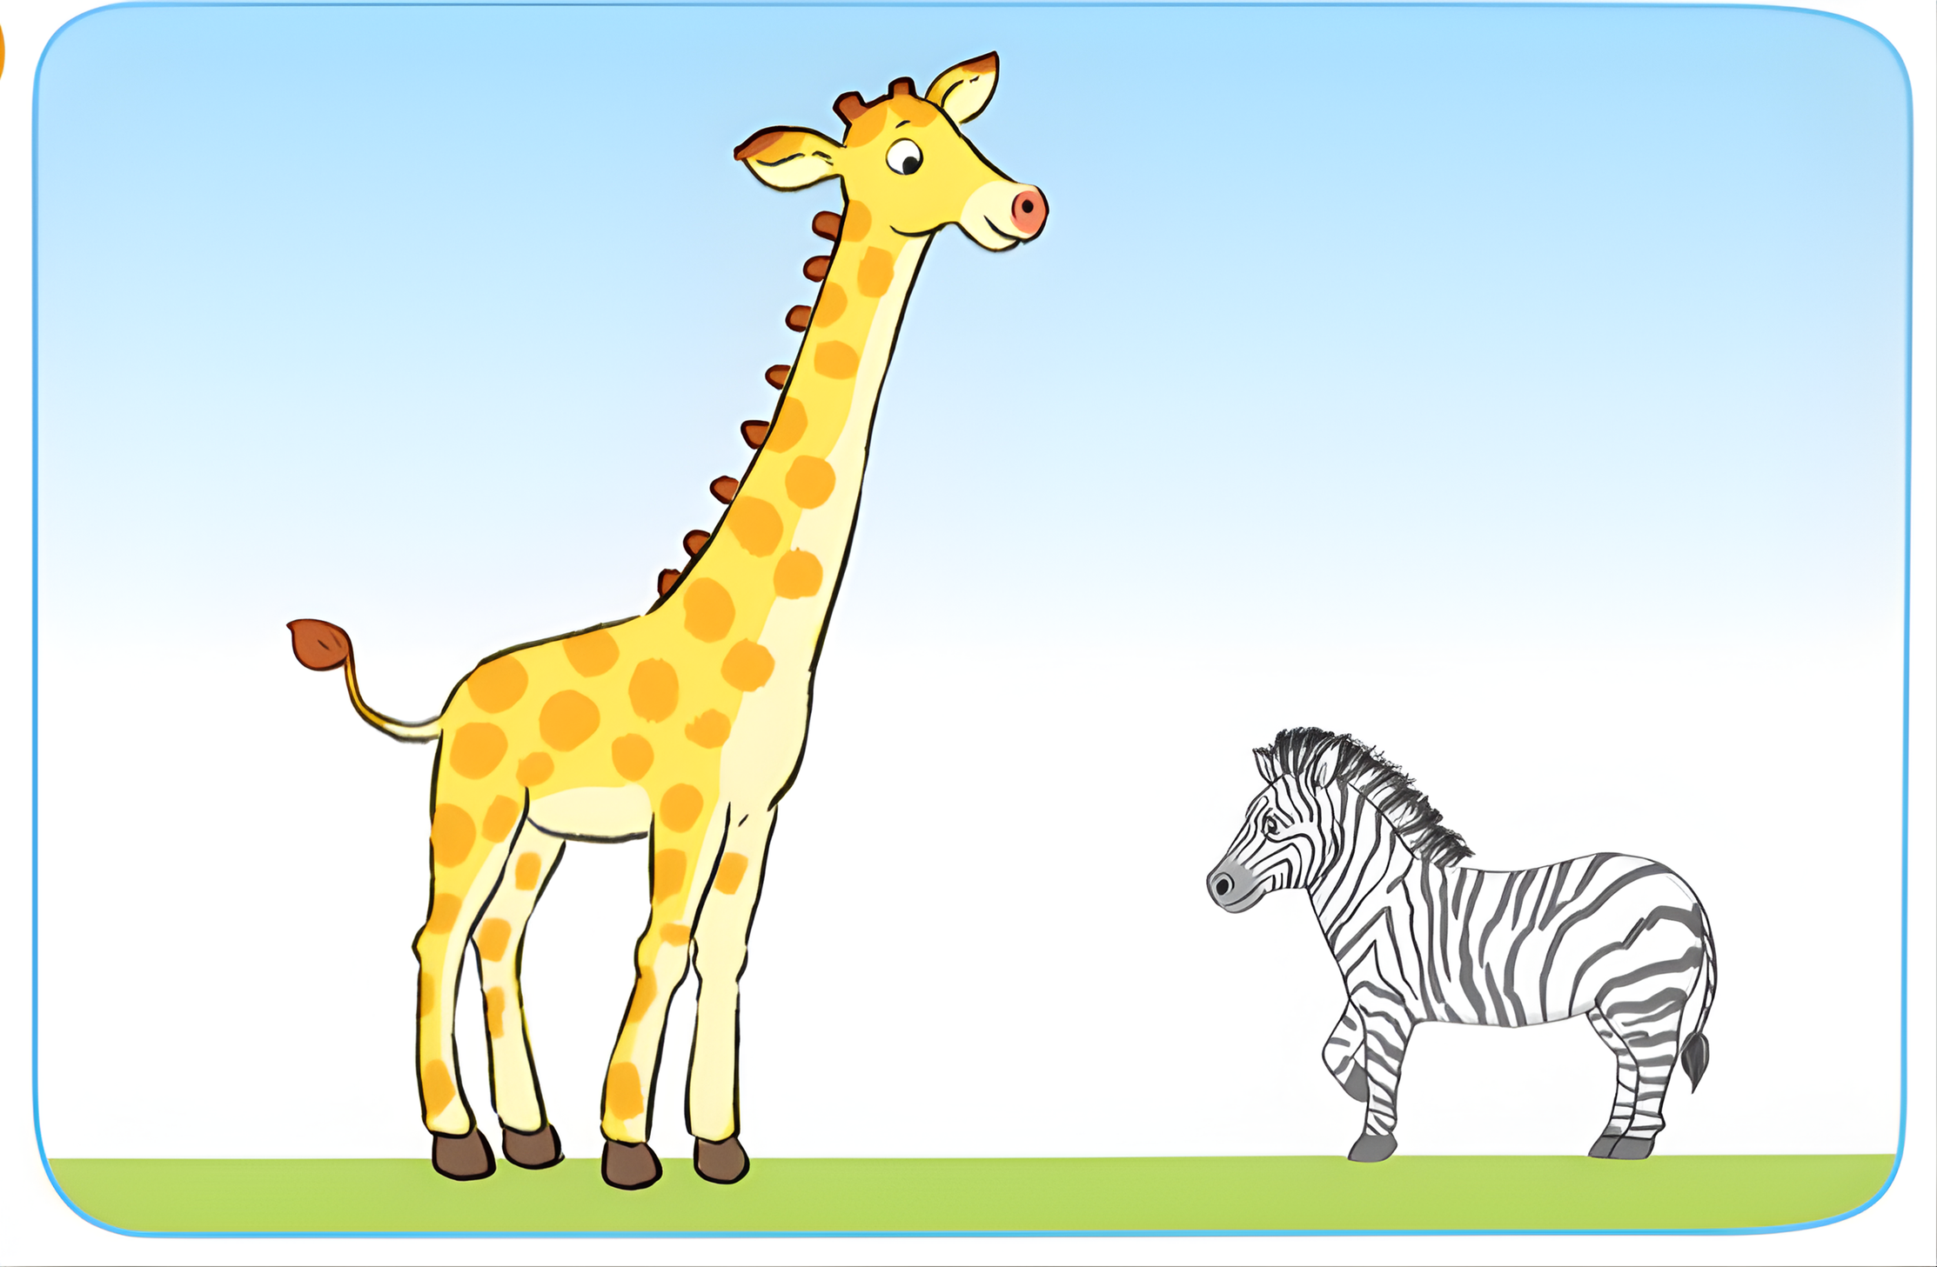
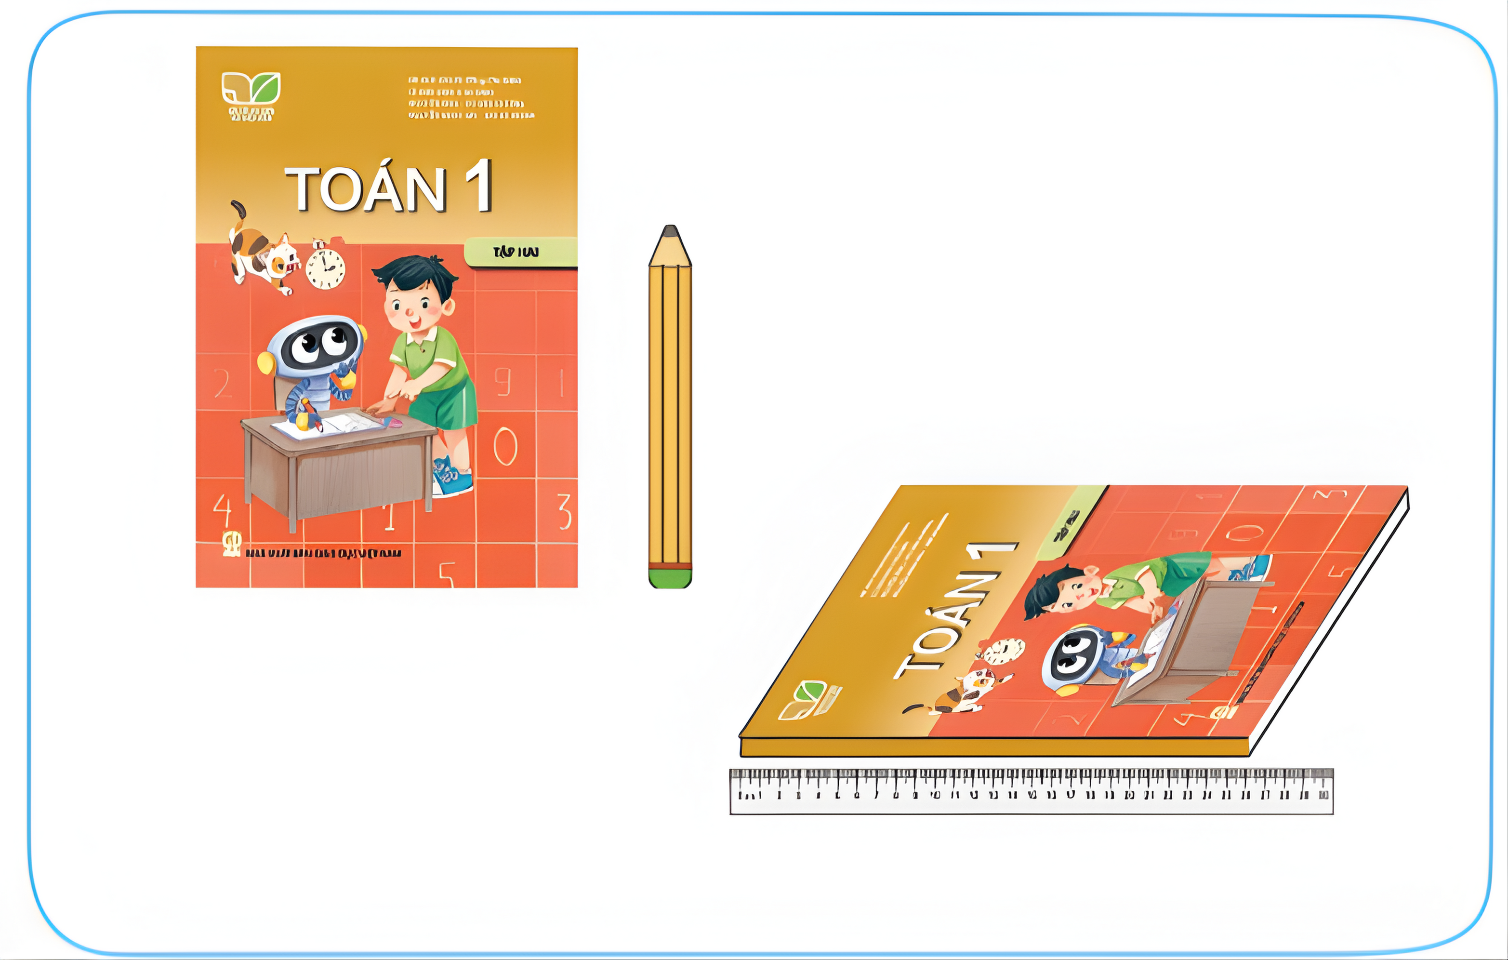
3
a) Ngựa hay hươu cao cổ cao hơn?
b) Thước hay bút chì dài hơn?

Slide 10

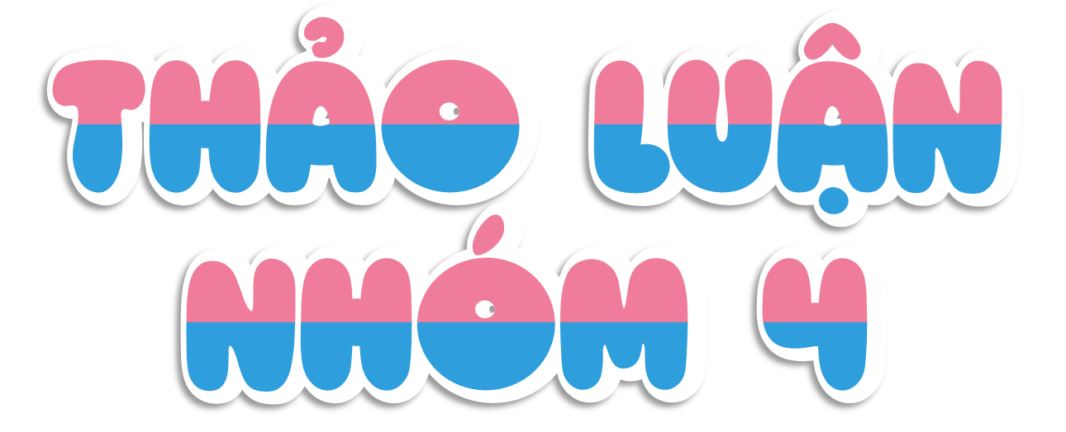

Slide 11
3
Hươu cao cổ
cao hơn ngựa.

Slide 12
3
Cây bút chì ngắn hơn quyển sách Toán.
Cây thước dài hơn quyển sách Toán.
Vậy cây thước dài hơn cây bút chì.

Slide 13
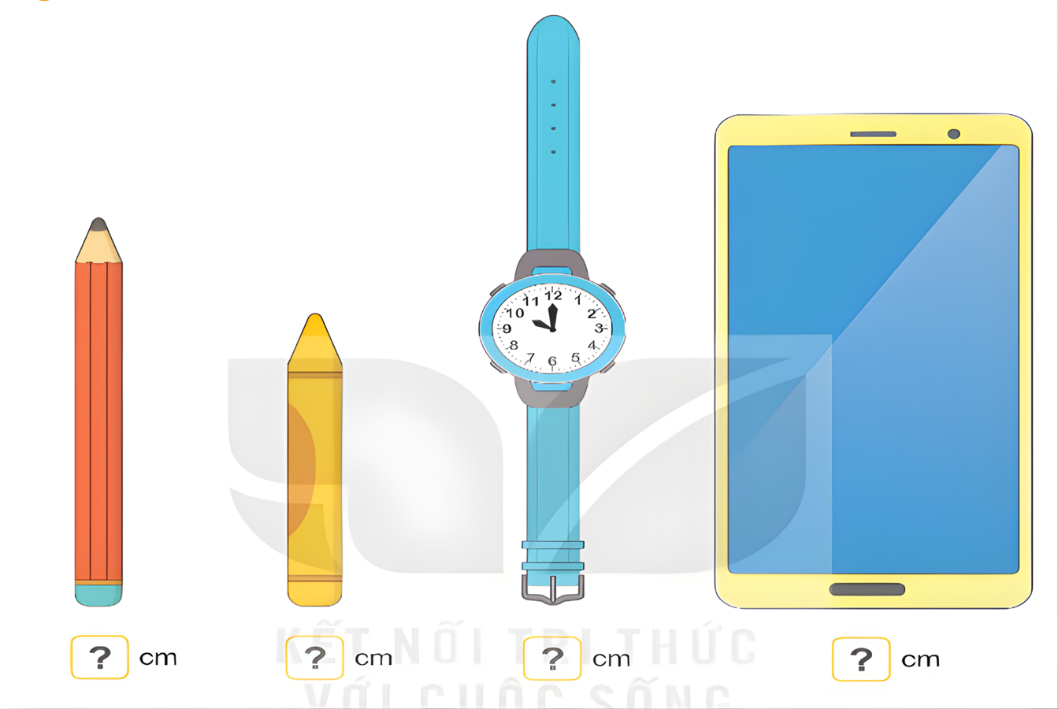

4
Đo độ dài mỗi đồ vật?
Sử dụng thước kẻ có vạch chia xăng – ti – mét đo đúng độ dài mỗi vật.

Slide 14
4
Đo độ dài mỗi đồ vật?
8
6
12
10

Slide 15


Slide 16
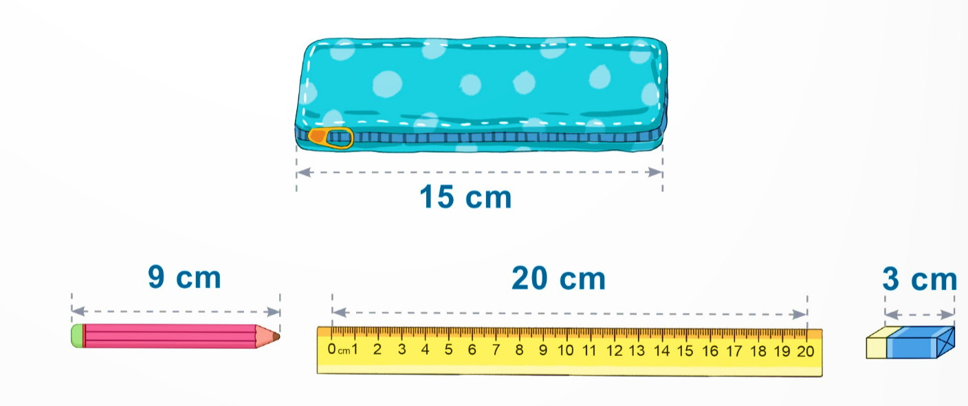
5
Đồ vật nào dưới đây cho được vào trong hộp bút?
Hộp bút dài 15 cm nên những đồ vật có kích thước ngắn hơn 15 cm là bút chì và cục tẩy sẽ đựng được trong hộp bút.

Slide 17


